Slide 1

Book Store Management System
سیستم مدیریت فروشگاه کتاب
Autumn 2019

Slide 2
Our Team
2
اتوسا طغیانی
یاسمین شایسته مهر
مدیر پروژه
طراح پایگاه داده
01
02
طراحی پروژه
لیلا محمدی
مهسا فرشین
تحلیل پروژه
03
04
تحلیل پروژه

Slide 3

3
مقدمه:
امروزه با پیشرفت تکنولوژی انجام بسیاری از کارها بسیار ساده و سریع شده است به طوری که اگر شما صاحب یک مغازه باشید ، برای مدیریت محصولات خودتان و اگاهی از میزان خرید و فروش خود نیاز به استفاده از روش های قدیمی مانند : چرتکه و استفاده از دفترهای حجیم و بسیار ندارید و تنها با وارد کردن اطلاعات مورد نظرتان در یک سامانه مخصوص میتوانید به راحتی انها را دسته بندی و حسابرسی کنید ...
در حال حاضر ، کلیه کارهای سفارش کتاب به صورت دستی در کتاب فروشی ها انجام می شود که این روند متوسط:
زمان بر است
نیروی انسانی بیشتری را می گیرد
احتمال خطا در ان بیشتر است
سامانه مدیریت فروشگاه کتاب نیز یکی از این سامانه هاست که مورد نیاز همه کتابفروشی ها است

Slide 4
بیان مسئله:
تا به حال شده در کتابفروشی به دنبال کتاب خاصی بگردید اما در پیدا کردن ان دچار مشکل شده باشید و زمان زیادی از شما گرفته باشد؟
با داشتن سامانه مدیریت فروشگاه کتاب این مشکل به سرعت برطرف شده و افراد با یک جست و جوی ساده در این سامانه قفسه کتاب مورد نظر خود را به راحتی پیدا میکنند.
البته این سامانه شامل امکاناتی دیگر نیز می باشد از جمله:
بررسی موجودی انبار فروشگاه برای اگاهی تعداد کتاب ها
صادر کردن فاکتور خرید برای خریدار
اگاهی از میزان فروش خود در روز مشخص
جمع بندی حساب های مالی به صورت حساب های ماهانه و سالانه

Slide 5
مدیریت :4P
افرادی که در تعامل با سامانه هستند:
مشتری:خریدار کتاب
کاربران:فروشندگان فروشگاه
مدیر ارشد:استاد اسدالهی
مهندسان نرم افزار:تیم ما
فرایند تکاملی_افزایشی است.
افراد
فرایند
محصول
پروژه
اهداف:
کتابفروشی ها ، انتشارات ، کتابخانه ها
برای ساماندهی و اگاهی از جایگاه کتاب ها و دسترسی راحت فروشندگان و خریداران
بررسی حساب های مالی
برخی از ﻋواملی که باعث شکست و موفق نشدن سامانه میشود :
نداشتن تجربه کافی عوامل گروه
تغییرات، خوب مدیریت نشود
عدم مهارت کافی برای کدنویسی

Slide 6


مدیریت :4P
تیم بندی:
تعیین روش های ارتباطی تیم:
روش CD
(کنترل شده غیرمتمرکز)
رسمی غیر شخصی

Slide 7

تجزیه محصول:
قابلیت های عملیاتی قابل تحویل:
نمایش لیست کتاب ها
جست و جوی کتاب
ایجاد پروفایل برای مشتری
گزارش گیری
چاپ فاکتور

Slide 8

تجزیه محصول:
فرایند های مورد نیاز برای تحویل:
طراحی پایگاه داده
طراحی رابط کاربری
پیاده سازی قسمت گزارش گیری
پیاده سازی قسمت فرم ها و ثبت نام
پیاده سازی صفحه ورود و صفحه اصلی

Slide 9
مدیریت کیفیت:
از ابتدا روند کاری را مدیریت میکند(جزء به جزء)
01
TQM
03
تمام خطا ها را از بین می برد
02
دیدگاه مشتری را در نظر دارد
04
حداکثر نیاز های برنامه را پوشش میدهد

Slide 10

تعیین نوع مجموعه کاری:
نوع پروژه:
New Development
انواع مجموﻋﻪ کاری:
حداقلی (کم و کوچک)

Slide 11
مدیریت ریسک:
ریسک | نوع ریسک | تاثیر ریسک | احتمال وقوع
از دست دادن نمره | BR | 1 | 99%
نپذیرفتن استاد | BR | 1 | 95%
بی تجربگی عوامل گروه | TR | 2 | 85%
عدم مهارت اعضای گروه | TR | 2 | 65%
از دست دادن زمان | PR | 3 | 72%
تغییر هنگام پیاده سازی | TR | 4 | 58%
تحلیل نادرست | TR | 4 | 50%
عدم رضایت کاربر | BR | 2 | 46%
هماهنگ نبودن اعضا | TR | 5 | 36%
ریسک پروژه ایی(PR)
ریسک تجاری(BR)
ریسک فنی(TR)
تاثیر ریسک: 1(فاجعه) ،2(بحرانی) ،3(خیلی بد) ،4(بد) ،5(قابل چشم پوشی)

Slide 12
تخمین نرم افزاری:
 | تحلیل | طراحی | پیاده سازی | تست | مدیریت
ایجاد پایگاه داده | 5Hr | 3Days | 3 2 1 | 8Hr | 1People
فرم login | 1Hr | 1Days | 1Days | 3Hr | 1People
منوی اصلی | 5Hr | 1Days | 2 1 | 3Hr | 1People
فرم ثبت کتاب | 2Hr | 1Days | 2 1 | 3Hr | 1People
دسته بندی کتاب ها | 2Hr | 1Days | 1Days | 2Hr | 1People
فرم ثبت مشتری | 1Hr | 1Days | 1Days | 3Hr | 1People
فاکتور خرید مشتری | 1Hr | 1Days | 1Days | 3Hr | 1People
حساب فروشگاه | 1Hr | 1Days | 2 1 | 2Hr | 1People

Slide 13
تخمین نرم افزاری:
ایجاد پایگاه داده:
task | افراد | زمان | محصول | تاریخ شروع | تاریخ پایان
1 | طغیانی | 2Days | ایجاد جدول ها | 98/9/1 | 98/9/2
2 | طغیانی | 1Days | روابط بین جدول ها | 98/9/3 | 98/9/3
3 | طغیانی | 1Days | همگام سازی با فرم ها | 98/9/4 | 98/9/4
فرم login:
task | افراد | زمان | محصول | تاریخ شروع | تاریخ پایان
4 | محمدی | 1Days | صفحه ورود به برنامه | 98/9/7 | 98/9/7

Slide 14
تخمین نرم افزاری:
منوی اصلی:
task | افراد | زمان | محصول | تاریخ شروع | تاریخ پایان
5 | طغیانی | 2Days | پیاده سازی صفحه اصلی | 98/9/7 | 98/9/8
6 | فرشین | 1Days | پیاده سازی گزینه ها | 98/9/8 | 98/9/8
فرم ثبت کاربر:
task | افراد | زمان | محصول | تاریخ شروع | تاریخ پایان
7 | شایسته مهر | 1Days | فرم ثبت نام | 98/9/9 | 98/9/9
فاکتور خرید مشتری:
task | افراد | زمان | محصول | تاریخ شروع | تاریخ پایان
8 | شایسته مهر | 1Days | فاکتور خرید | 98/9/14 | 98/9/14

Slide 15
تخمین نرم افزاری:
ثبت کتاب ها:
task | افراد | زمان | محصول | تاریخ شروع | تاریخ پایان
9 | محمدی | 2Days | وارد کردن مشخصات در پایگاه داده | 98/9/14 | 98/9/15
10 | فرشین | 1Days | کد نویسی فرم | 98/9/15 | 98/9/15
دسته بندی کتاب ها:
task | افراد | زمان | محصول | تاریخ شروع | تاریخ پایان
11 | شایسته مهر | 1Days | لیست کتاب ها | 98/9/15 | 98/9/15
حساب ها:
task | افراد | زمان | محصول | تاریخ شروع | تاریخ پایان
12 | فرشین | 1Days | کد انتخاب تاریخ مشخص | 98/9/21 | 98/9/21
13 | شایسته مهر | 1Days | کد چاپ گزارش | 98/9/22 | 98/9/22

Slide 16
task | محصول | تاریخ شروع | تاریخ پایان | تاریخ شروع واقعی | تاریخ پایان واقعی | مدت تاخیر
1 | ایجاد جدول ها | 98/9/1 | 98/9/2 | 98/9/2 | 98/9/2 | 1Days
2 | روابط بین جداول | 98/9/3 | 98/9/3 | 98/9/3 | 98/9/3 | -
3 | همگام سازی با فرم ها | 98/9/4 | 98/9/4 | 98/9/7 | 98/9/7 | 3Days
4 | صفحه ورود به برنامه | 98/9/7 | 98/9/7 | 98/9/7 | 98/9/7 | -
5 | پیاده سازی صفحه اصلی | 98/9/7 | 98/9/8 | 98/9/8 | 98/9/8 | 1Days
6 | پیاده سازی گزینه ها | 98/9/8 | 98/9/8 | 98/9/8 | 98/9/8 | -
7 | فرم ثبت نام | 98/9/9 | 98/9/9 | 98/9/9 | 98/9/9 | -
8 | فاکتور خرید | 98/9/ | 98/9/ | انجام نشده | انجام نشده | -
9 | وارد کردن مشخصات در پایگاه داده | 98/9/14 | 98/9/15 | انجام نشده | انجام نشده | -
10 | کد نویسی فرم | 98/9/15 | 98/9/15 | انجام نشده | انجام نشده | -
11 | لیست کتاب ها | 98/9/15 | 98/9/15 | انجام نشده | انجام نشده | -
12 | کد انتخاب تاریخ مشخص | 98/9/21 | 98/9/21 | انجام نشده | انجام نشده | -
13 | کد چاپ گزارش | 98/9/22 | 98/9/22 | انجام نشده | انجام نشده | -
گام های پیگیری:

Slide 17
گام های پیگیری:
تاخیر هایی که ممکن است در طول پروژه رخ دهد:
مریض شدن اعضای گروه
نبودن اعضای گروه
قطع بودن اینترنت
خراب شدن سیستم ها
امتحان داشتن اعضای گروه
کمبود اطلاعات

Slide 18
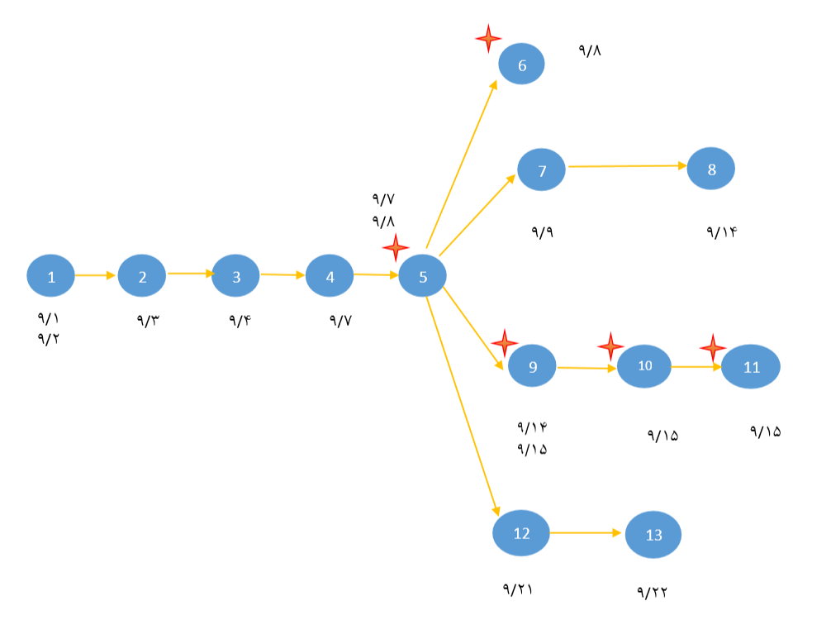
ترسیم ﺷبکه وابستگی و تعین مسیر بحرانی :

Slide 19
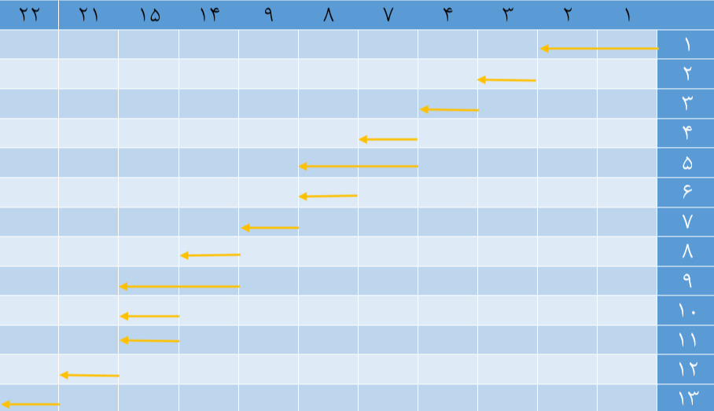
نمودار گانت:

Slide 20
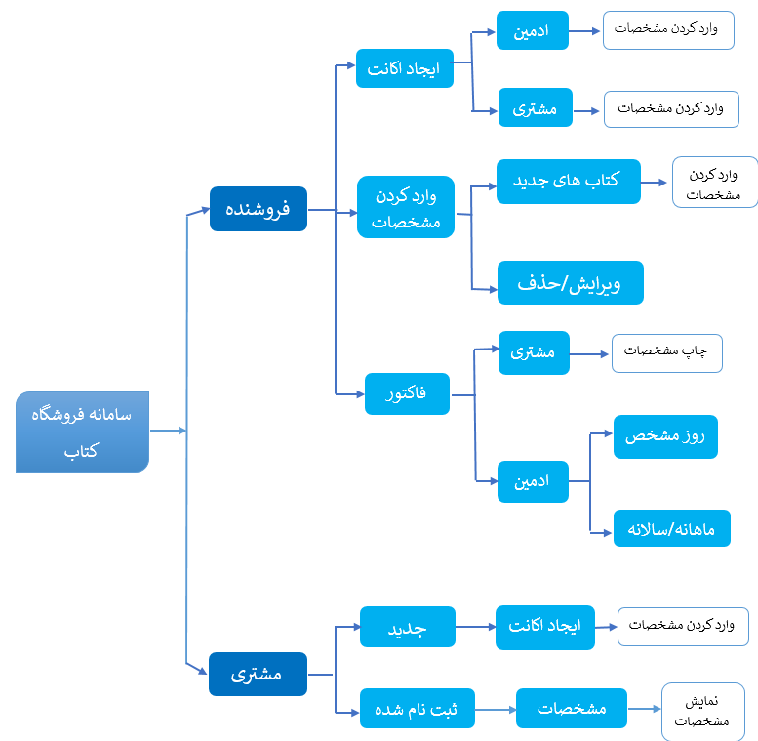
درخت محصول:

Slide 21

تحلیل پروژه

Slide 22
نوع تحلیل:
تحلیل ساخت یافته (بر اساس روال های کاری)
یک سری روال های کاری مشخص وجود دارد
جست و جوی کتاب ،خرید کتاب، بررسی حساب ها و...
یک سری داده اولیه داریم
مشخصات کتاب ها
داده جدید تولید میشود
لیست کتاب های فروخته شده، فاکتور های فروش
یک سری موجودیت خاص داریم
کتاب، فروشنده ، مشتری، فاکتور
روابط مشخص بین موجودیت ها برقرار است
ارائه ، فروش، خرید، چاپ ،خرید و فروش کتاب

Slide 23
کارهای تحلیل:
شناخت محیط عملیاتی:
سامانه توسط زبان C# و پایگاه داده Sql پیاده سازی میشود.
برای پیاده سازی انها به ترتیب از محیط های visual studio 2012 و Microsoft SQL Server Management Studio 18 استفاده میشود.
شناخت نیاز ها:
برای ثبت مشخصات کتاب ها نیاز به یک پایگاه داده داریم.
پیاده سازی سامانه نیاز به یک زبان برنامه نویسی مناسب دارد.
جلسه FAST:
تشکیل جلسه برای هماهنگی کارها و مشخص شدن وظایف اعضا

Slide 24
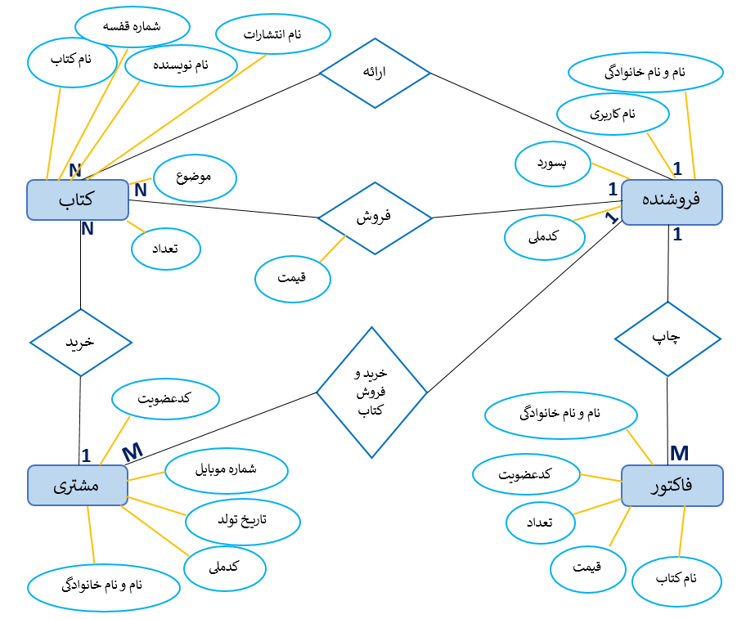
انواع مدلسازی تحلیل :
مدل ERD :

Slide 25
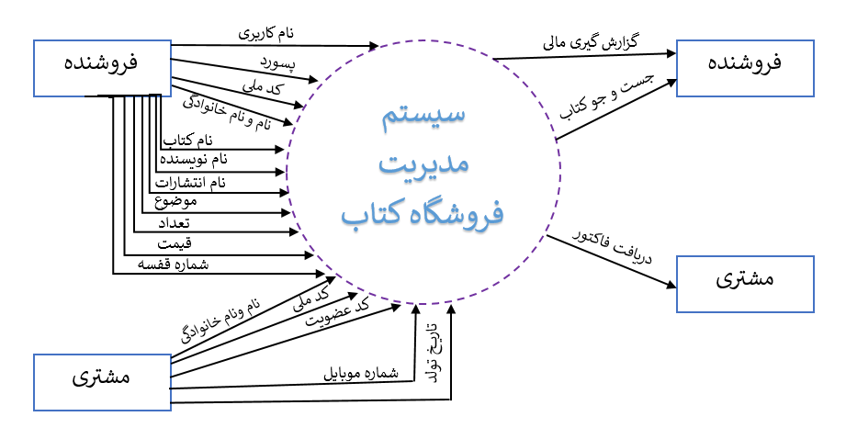
مدل جریان گرا :
:DFD(0)

Slide 26
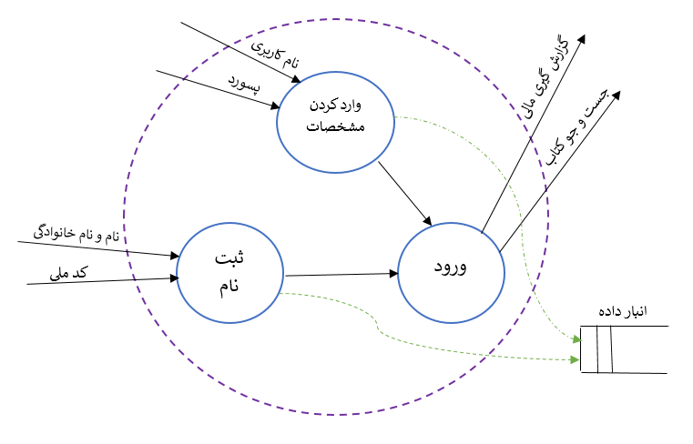
:DFD(1)
صفحه ورود به برنامه :

Slide 27
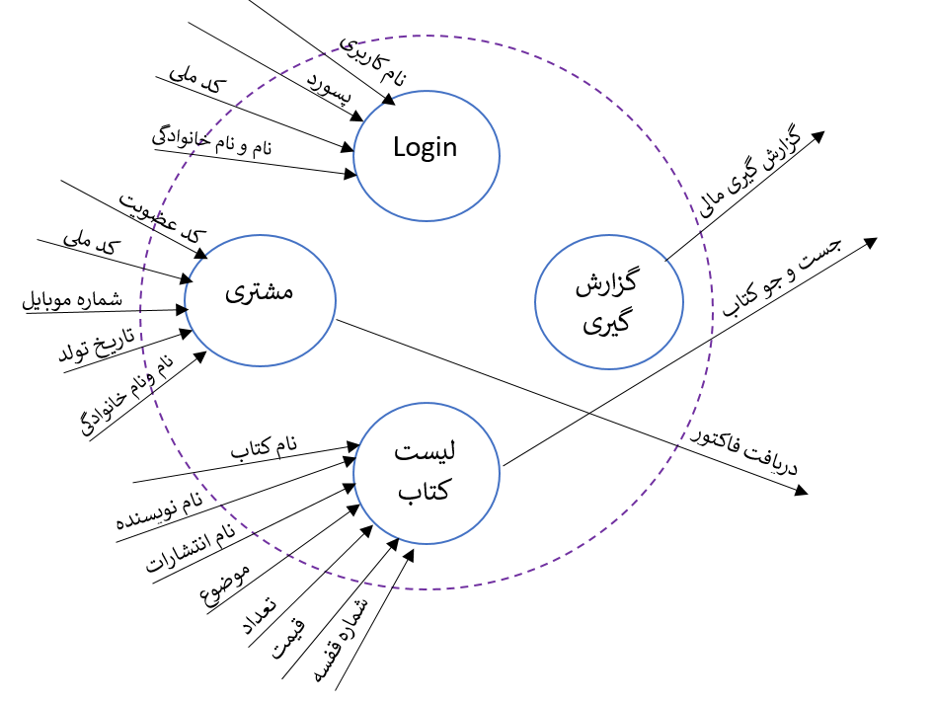
:DFD(2)
صفحه اصلی:

Slide 28
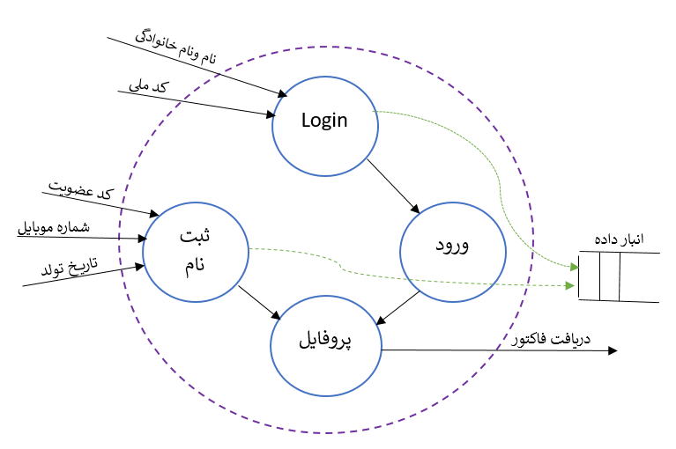
:DFD(3)
مشتری

Slide 29
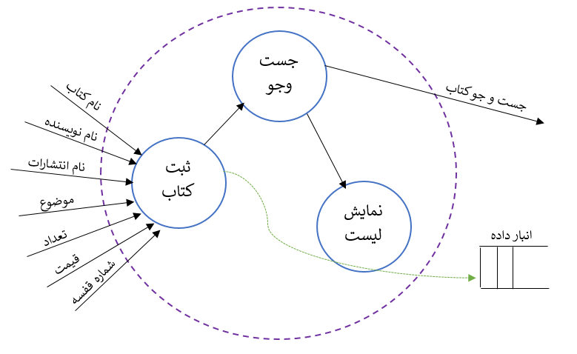
:DFD(4)
لیست کتاب ها

Slide 30
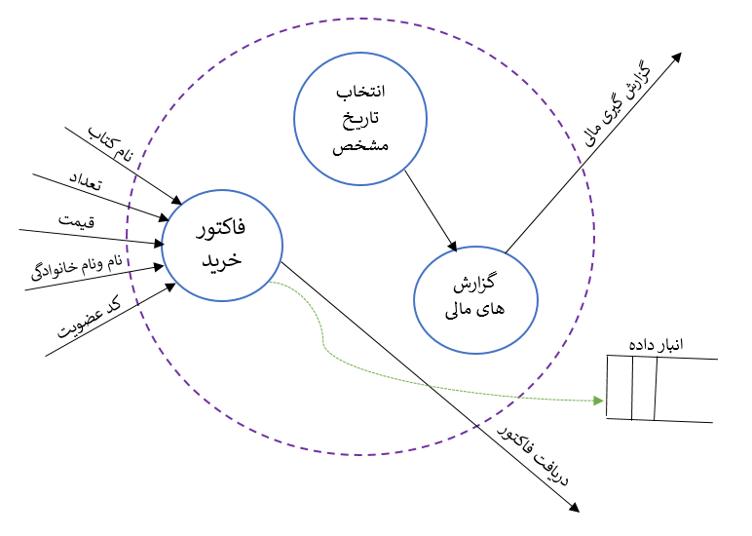
:DFD(5)
گزارش گیری
نام و نام خانوادگی و کدعضویت برای چاپ فاکتور الزامی نیست در صورت عضویت چاپ میشود.

Slide 31
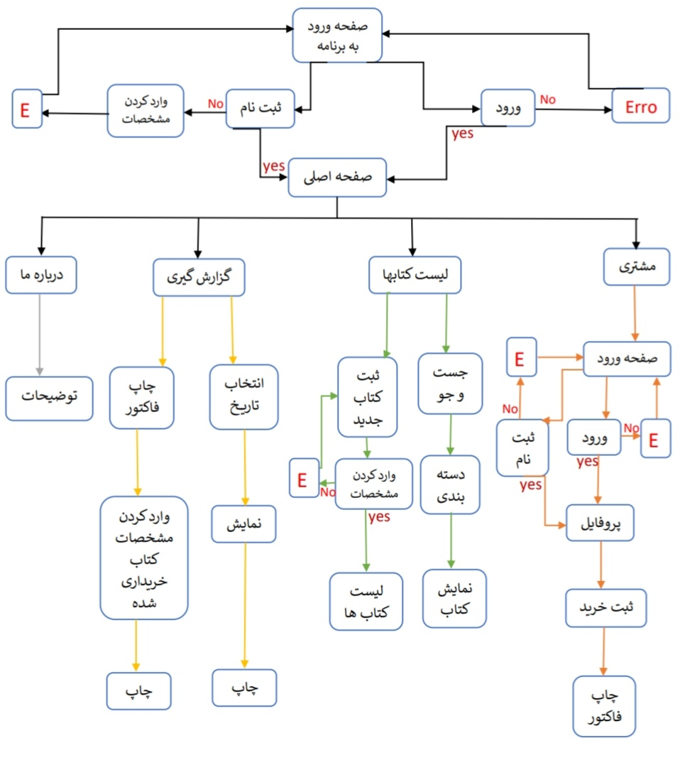
مدل رفتاری(STD):

Slide 32

طراحی:

Slide 33
مولفه(ماژول):
ثبت نام ادمین (فروشنده)
ثبت نام مشتری
ثبت مشخصات کتاب ها
لیست کتاب ها
جست و جو
گزارش گیری مالی
چاپ فاکتور
طراحی:
مولفه(ماژول):
نوع مرتب سازی کتاب ها براساس حروف الفبا ، نام نویسنده ، نام انتشارات ، موضوع است.
جست و جو نیز بر اساس مرتب سازی کتاب ها صورت میگیرد.
ساختار داده:
طراحی داده:
ایجاد مدل اطلاعاتی بر اساس داده های تحلیل

Slide 34
طراحی معماری:
سبک های معماری:
سبک معماری های داده محور
برای ثبت مشخصات کتاب و جست وجوی کتاب
برای ثبت مشخصات فروشنده و مشخص کردن ادمین سامانه
برای ثبت مشخصات مشتری و ایجاد پروفایل برای ان.
برای چاپ فاکتور خرید
گزارش گیری مالی

Slide 35
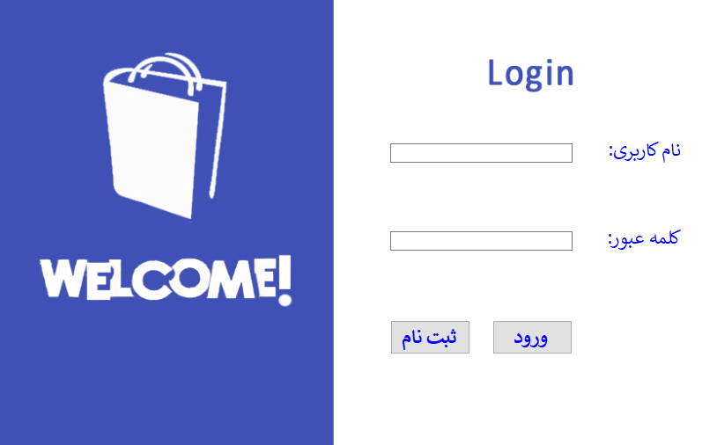
طراحی رابط کاربری:
صفحه ورود به برنامه:

Slide 36

طراحی رابط کاربری:
صفحه اصلی:

Slide 37
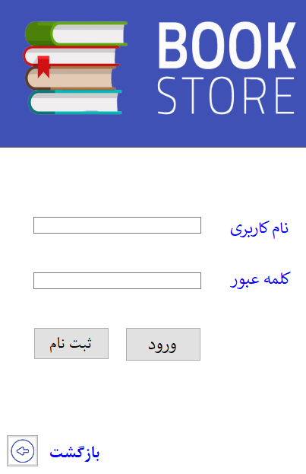
طراحی رابط کاربری:
کاربران:

Slide 38
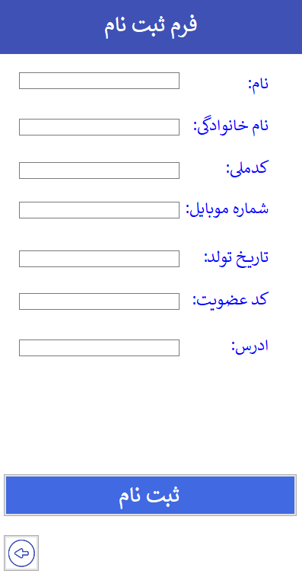
طراحی رابط کاربری:
فرم ثبت نام مشتری:

Slide 39
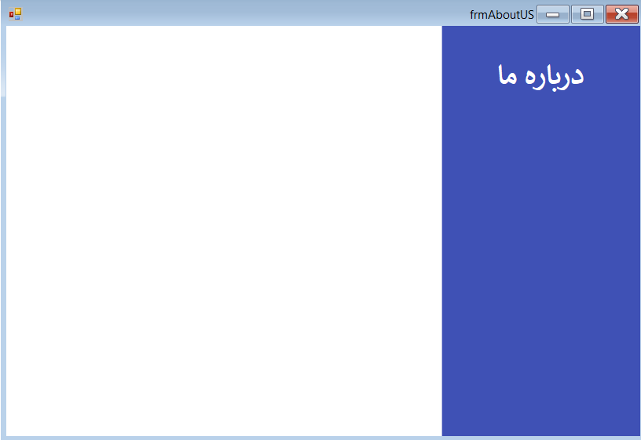
طراحی رابط کاربری:
درباره ما:
صفحات دیگر هنوز طراحی نشده است!

Slide 40
جداول پایگاه داده:
جدول کتاب:
Shelf number | Price | Number | Topic | Publication name | Author Name | Book name
primary key: Book name
جدول مشتری:
Date of birth | Membership code | phone number | National Code | last name | first name
primary key: National Code
جدول فروشنده:
National Code | password | user name | last name | first name
primary key: user name

Slide 41
جداول پایگاه داده:
جدول فاکتور مشتری:
Price | Number | Book name
primary key: Price
جدول گزارش گیری مالی:
date | Price | Number | Book name
primary key: Price

Slide 42
Thank You :)
for your attention

